Slide 1
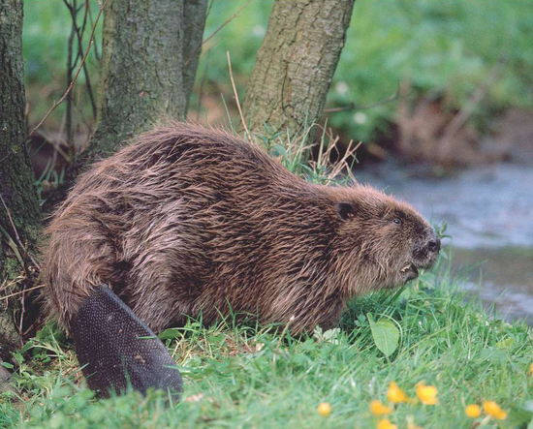
Bæveren
Vil du bide skeer med en gnaver?

Slide 2
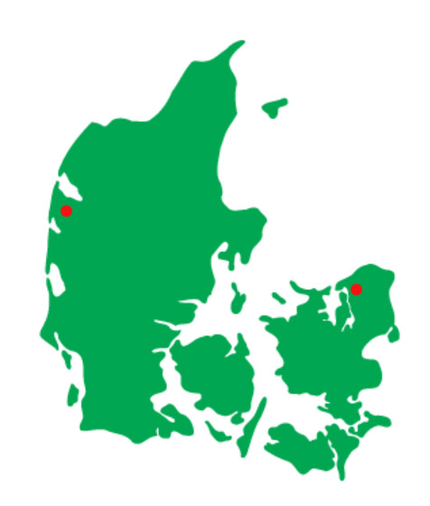
Den udsatte bæver
Bæveren uddøde i Danmark for mere end 1000 år siden. Når du alligevel kan støde på den i den danske natur i dag er det ikke fordi de kommer hertil på sommerferie, men fordi man i 1999 satte 18 bævere ud på Klosterheden i Jylland og siden i alt 23 bævere i Nordsjælland.

Slide 3
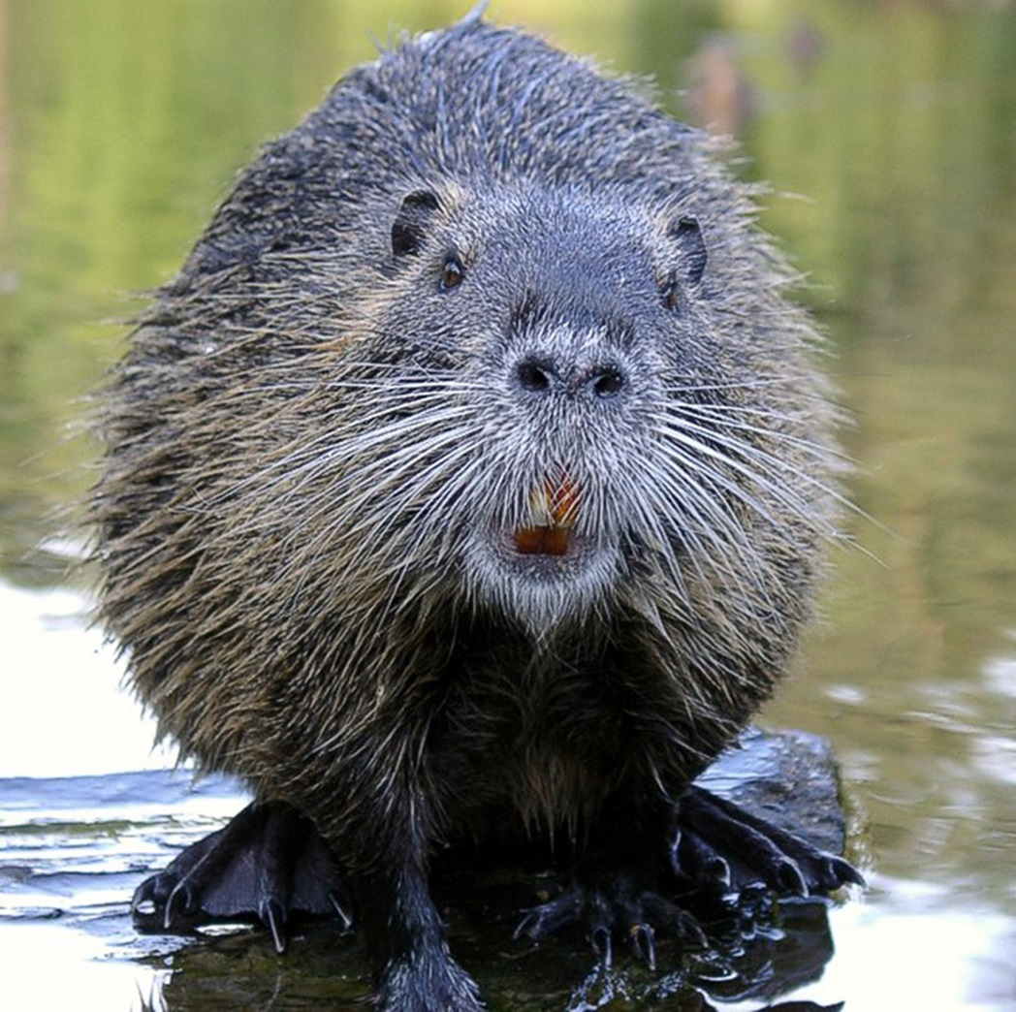
Tyske bævere
De bævere der blev sat ud i den danske natur for over 10 år siden kom fra Tyskland. Det vides ikke om de har lært at tale dansk endnu, men de skulle efter sigende være sygt gode til tysk grammatik.

Slide 4
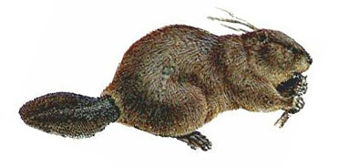
En stor gnaver
Bæveren hører til gnaverfamilien og er den største gnaver i Europa. En voksen bæver er mellem 95-135 cm og vejer mellem 15 og 35 kg hvis den ikke er på slankekur. En bævers hale måler mellem 25-37 cm er flad og bred.

Slide 5
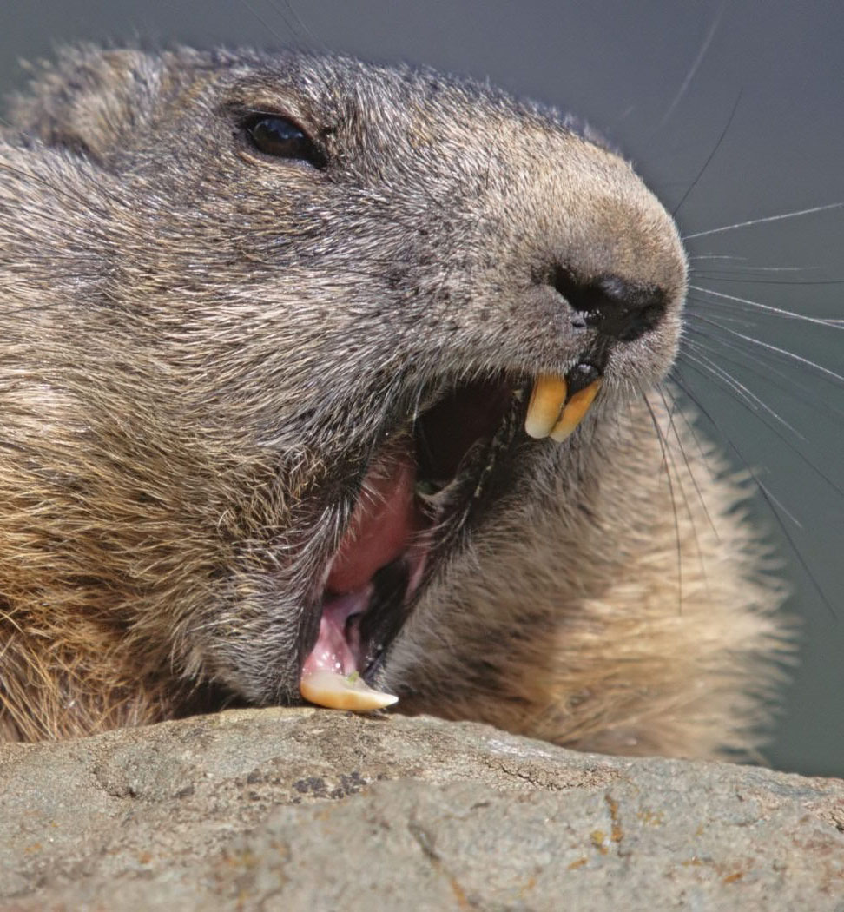
Tænder
En bæver har to store fortænder som vokser gennem hele dens liv. Den var sikkert blevet drillet af de andre dyr, hvis ikke det var fordi tænderne slides i takt med at den spiser og gnaver i træer.

Slide 6
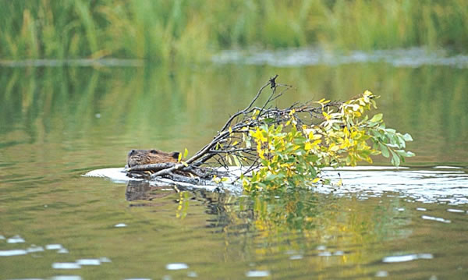
Bæver menu
Bæveren er planteæder. Den spiser bark fra løvtræer, knopper, blade og småkviste, men også vandplanter og urter. Den ses af samme grund meget sjædent på McDonnald’s.

Slide 7
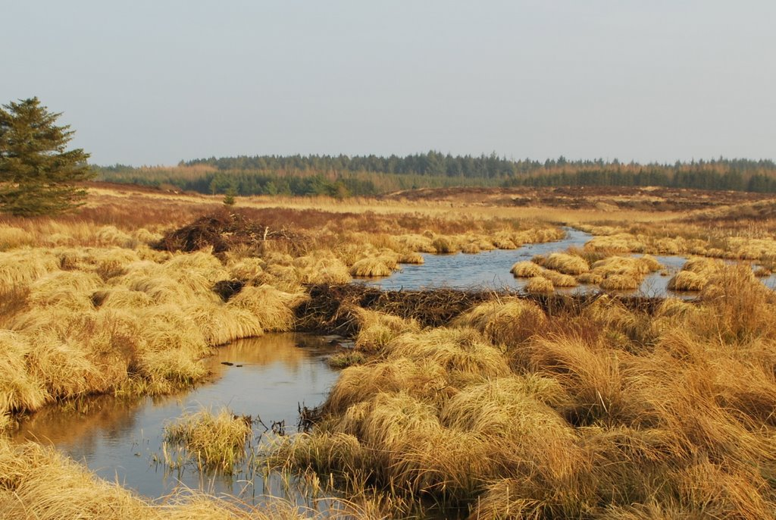
Byggemand bæver
Ud over mennesket er bæveren det dyr som manipulerer sine omgivelser mest. Den fælder træer ved at gnave i dem og bygger dæmninger ved vandløb.

Slide 8
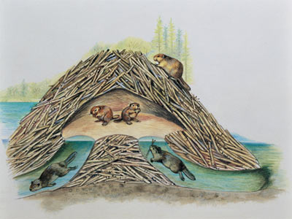
Dæmning
Det er ikke for at lave elektricitet af vandkraft at bæveren bygger dæmninger, men fordi den godt kan lide at have en indgangen til sin bolig dækket af vand. Ved at bygge en dæmning hæves vandstanden, så kan rovdyr ikke komme på besøg uden at ringe i forvejen.

Slide 9
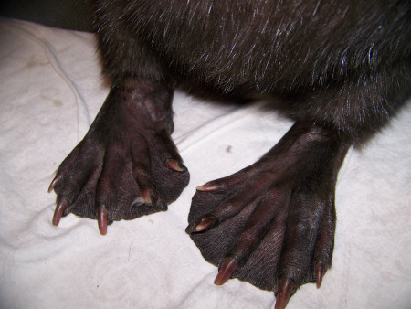
Et rigtigt vanddyr
Bæveren er rigtig god til at leve ved og i vandet. På de bagerste ben har den svømmehud mellem tæerne hvilket gør at den ikke behøver at bruge svømmefødder når den skal svømme.

Slide 10
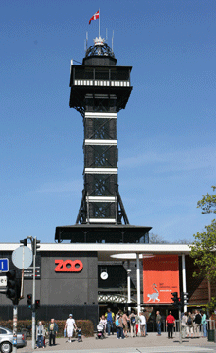
Bæver kollektiv
Du kan se bævere i Vestjylland eller Nordsjælland. Alternativt kan du tage op på Valby bakke i København, hvor der bor en samling bævere i et kollektiv sammen med en masse andre dyr.

